Slide 1


聚焦三农发展，助力乡村振兴
时间：
2025.4
小组成员：
文心妍 陈芷玲

Slide 2
01
三农核心概念解读
目录
02
三农发展现状与成就
03
当前三农面临的挑战
CONTENT
04
解决三农问题的对策
05
大学生在三农领域的机遇与行动
06
总结与展望

Slide 3

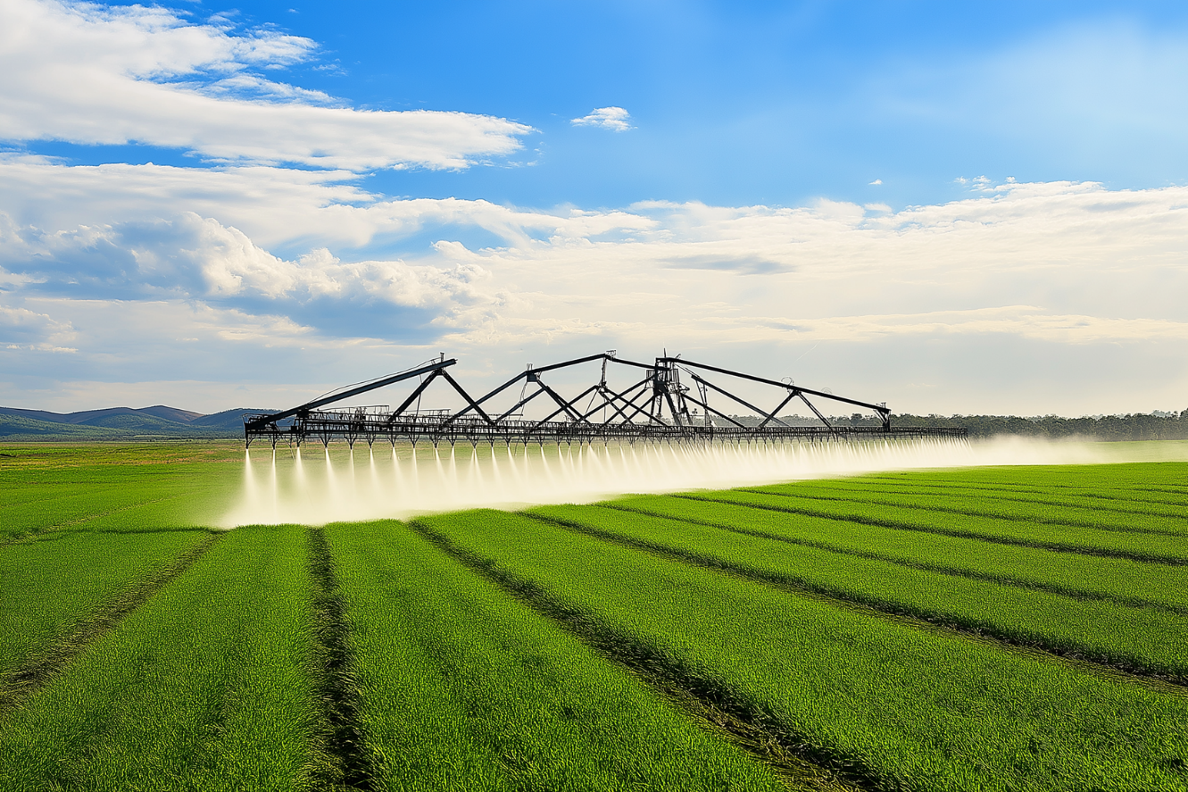
01
PART
三农核心概念解读

Slide 4
农业：生产分类与经济占比
农业生产分类
农业经济占比变化
01
02
我国农业涵盖种植业、畜牧业、渔业等，种植业是基础，粮食产量连续多年稳定在1.3万亿斤以上，保障国家粮食安全。
畜牧业发展迅速，肉类总产量达8900万吨，满足居民多样化需求；渔业产量6600万吨，水产品丰富市场供应。
近年来，农业在国民经济中占比逐渐下降，但基础地位稳固。2023年农业增加值占GDP比重为7.3%，仍为经济稳定重要支撑。
农业产业链不断延伸，农产品加工业产值与农业总产值比达2.5:1，推动农业向高质量发展转型。

Slide 5
农村：风貌对比与基础设施
01
02
传统农村与新农村风貌
农村基础设施与公共服务
传统农村房屋简陋、道路泥泞，生活设施匮乏；新农村建设后，白墙黛瓦、道路宽敞，村容村貌焕然一新。
新农村注重生态环境保护，绿化覆盖率大幅提升，乡村景观与自然和谐共生，成为宜居宜业之地。
农村基础设施不断完善，村村通公路实现率达99.9%，水电供应稳定，网络覆盖率达98%，缩小城乡数字鸿沟。
公共服务逐步健全，农村教育、医疗、文化等设施不断优化，乡村学校标准化建设推进，远程医疗覆盖更多地区。

Slide 6
农民：数量结构与主体地位
农民主体地位
农民数量与年龄结构
农民是农业生产主体，承担粮食生产重任，为国家粮食安全做出巨大贡献，是农村社会稳定基石。
随着农业现代化推进，农民职业化转型加速，新型职业农民成为乡村振兴主力军，引领农村产业发展。
我国农民数量庞大，约5.5亿人，占总人口的39%；年龄结构老化，50岁以上占40%，劳动力更新面临挑战。
农民老龄化影响农业可持续发展，年轻劳动力外流加剧，农业生产经营后继乏人问题凸显。

Slide 7
三农问题的重要性
“三农问题是关系国计民生的根本性问题”，农业稳定生产保障粮食安全，农村和谐稳定关乎社会大局，农民富裕是全面小康关键。
1
国计民生根本性问题
三农问题解决程度直接影响国家经济基础稳固、社会长治久安，是实现中华民族伟大复兴的重要保障。
2
三农发展关乎城乡协调发展，缩小城乡差距，促进区域均衡，推动经济高质量发展，实现共同富裕目标。
3

Slide 8

02
PART
三农发展现状与成就

Slide 9
农业现代化成果
现代农业机械作业
智慧农业应用
农业科技进步贡献率
大型联合收割机、播种机广泛应用，小麦机收率超98%，玉米机收率超85%，极大提高农业生产效率，降低劳动强度。
农业机械化水平提升，农机总动力达11亿千瓦，推动农业规模化经营，促进农业现代化进程。
无人机喷洒农药精准高效，作业效率是人工的30倍，减少农药使用量，降低环境污染，保障农产品质量安全。
物联网监测农田实时数据，实现精准灌溉、施肥，提高水资源利用率，提升农产品产量和品质，助力农业绿色发展。
农业科技进步贡献率从2010年的52%提升至2023年的62%，良种覆盖率超96%，科技成为农业增长主要驱动力。
农业科技创新体系不断完善，科研投入持续增加，产学研结合紧密，推动农业产业技术升级。

Slide 10
农村建设新貌
STEP. 01
STEP. 02
STEP .03
农村基础设施建设成果
新型农村发展模式
农村公共服务提升
农村交通网络四通八达，村村通公路让农产品运输更便捷，水电供应稳定，网络覆盖率达98%，缩小城乡数字鸿沟。
农村人居环境整治成效显著，垃圾处理率超90%，污水治理率超60%，乡村面貌焕然一新，生活品质大幅提升。
特色小镇如浙江安吉鲁家村，打造“公司 + 合作社 + 家庭农场”模式，发展乡村旅游，年接待游客超50万人次，带动村民增收致富。
田园综合体如江苏无锡田园东方，融合农业生产、休闲旅游、文化创意，打造综合产业平台，推动农村一二三产业融合发展。
农村教育投入增加，乡村学校标准化建设推进，师资力量不断优化，教育质量稳步提升，阻断贫困代际传递。
农村医疗卫生条件改善，远程医疗覆盖更多地区，医保报销比例提高，农民看病就医更加便捷，健康水平显著提高。

Slide 11
农民生活改善
农民收入增长
农村社会保障体系
农民收入持续增长，2023年农村居民人均可支配收入达2.1万元，较十年前翻一番，收入来源多元化，生活质量显著提升。
农村电商发展带动农产品销售，农民增收渠道拓宽，如江苏沭阳花木电商年销售额超50亿元，带动数万农民就业。
农村医保、养老等社会保障体系不断完善，医保报销范围扩大，养老保障水平提高，农民生活更有保障。
脱贫攻坚成果显著，9899万农村贫困人口全部脱贫，832个贫困县全部摘帽，12.8万个贫困村全部出列，历史性解决绝对贫困问题。
脱贫攻坚故事
河南兰考通过发展特色种植养殖、乡村旅游等产业，实现脱贫摘帽，成为乡村振兴典范，农民人均收入翻倍增长。
甘肃定西通过易地扶贫搬迁、技能培训等措施，帮助贫困群众挪穷窝、拔穷根，走上致富路，展现脱贫攻坚强大合力。

Slide 12
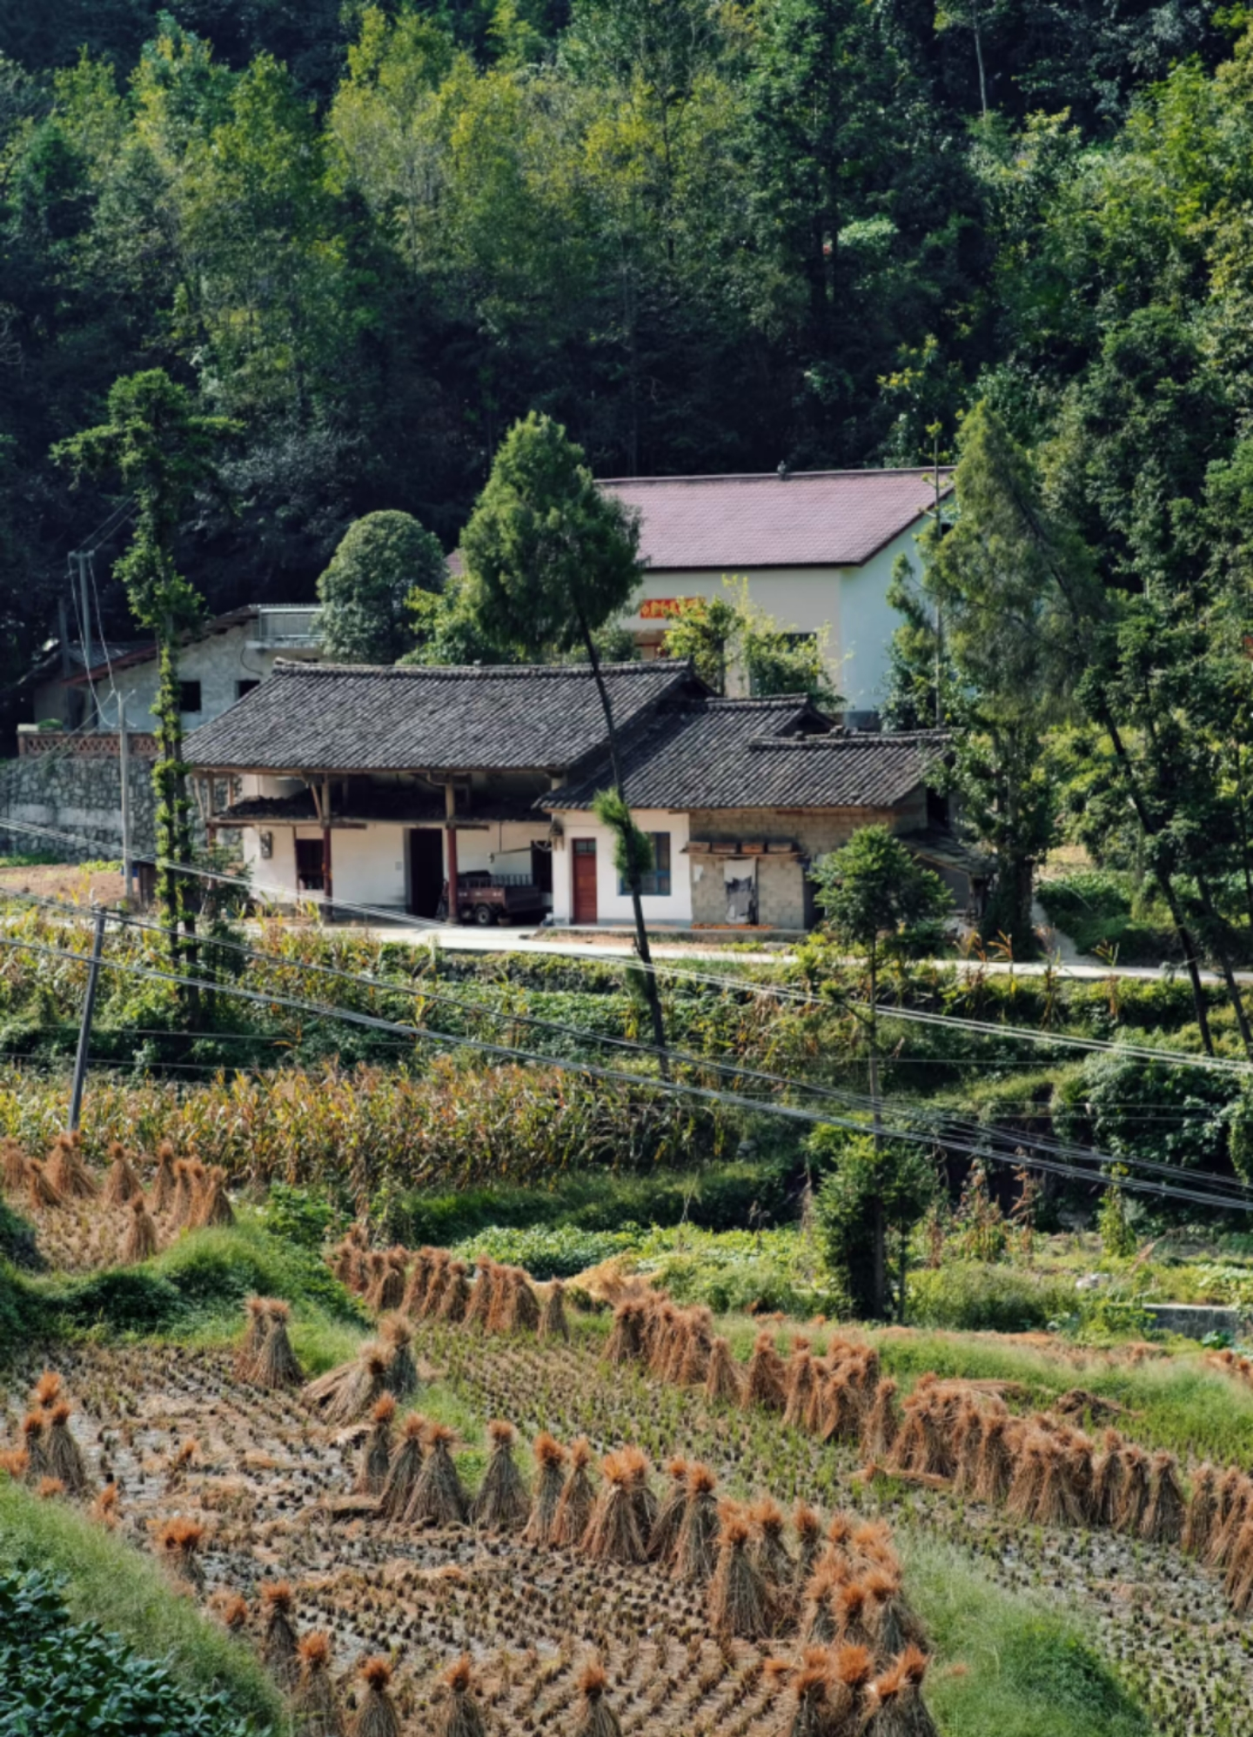
03
PART
当前三农面临的挑战

Slide 13
农业层面挑战
耕地面积与土地退化
耕地面积与土地退化
我国耕地面积持续减少，人均耕地面积仅0.09公顷，低于世界平均水平，土地退化问题突出，水土流失面积达295万平方公里。
耕地质量下降，土壤肥力减弱，影响粮食产量和质量，保障国家粮食安全面临严峻挑战，需加强耕地保护和质量提升。
我国耕地面积持续减少，人均耕地面积仅0.09公顷，低于世界平均水平，土地退化问题突出，水土流失面积达295万平方公里。
耕地质量下降，土壤肥力减弱，影响粮食产量和质量，保障国家粮食安全面临严峻挑战，需加强耕地保护和质量提升。
农业生产成本与价格波动
农业生产成本不断上升，种子、化肥、农药、劳动力价格上涨，农民种粮收益空间压缩，生产积极性受挫。
农产品价格波动大，受市场供求、自然灾害等因素影响，农民收入不稳定，需完善市场调控机制，保障农民收益。
农业科技应用瓶颈
农业科技成果转化率低，部分先进适用技术推广难度大，农民接受新技术能力有限，制约农业现代化进程。
农业科技创新投入不足，研发方向与农民实际需求脱节，需加大投入，优化创新生态，提高科技支撑能力。

Slide 14
农村层面挑战
基础设施与城市差距
农村基础设施建设仍滞后于城市，部分偏远地区交通不便、网络信号差，制约农村经济发展和农民生活质量提升。
农村公共服务水平与城市差距大，教育、医疗、文化等资源匮乏，需加大投入，推动城乡公共服务均等化。
农村空心化问题
青壮年劳动力外流严重，农村空心化率达30%，导致土地撂荒、产业发展停滞，农村发展活力不足。
农村老龄化加剧，公共服务设施利用率低，基础设施维护成本增加，需吸引人才回流，激发农村发展内生动力。
农村环境污染
秸秆焚烧、农药残留、畜禽粪污排放等造成农村环境污染，影响生态环境和农民健康，需加强环境治理，推动农业绿色发展。
农村垃圾处理、污水处理设施建设不足，处理能力有限，需完善环保基础设施，建立长效治理机制。

Slide 15
农民层面挑战
01
02
03
农民老龄化
农业技术人才短缺
农民市场信息获取能力不足
农民老龄化严重，50岁以上占40%，劳动力更新困难，农业生产经营后继乏人，影响农业可持续发展。
老龄化农民学习新技术能力弱，适应农业现代化发展需求难度大，需加强培训和引导，提高其生产技能。
农村农业技术人才匮乏，每万人中农业科技人员不足1人，难以满足农业现代化发展需求，制约农业产业升级。
农业技术人才培养体系不完善，人才流失严重，需优化培养环境，吸引人才扎根农村，服务三农。
农民市场信息获取渠道有限，对农产品市场行情、价格走势等信息掌握不及时，导致生产盲目性，影响收益。
农村信息服务平台建设滞后，信息传播效率低，需加强信息化建设，提高农民市场信息获取能力。

Slide 16

04
PART
解决三农问题的对策

Slide 17
政策支持
乡村振兴战略
01
乡村振兴战略为三农发展提供政策指引，涵盖产业、人才、文化、生态、组织五大振兴，推动农村全面发展。
政策实施以来，农村产业发展加速，特色农业、乡村旅游等蓬勃兴起，农民收入持续增长，农村面貌显著改善。
土地流转政策
02
土地流转政策促进农业规模化经营，提高土地利用效率，全国土地流转面积达5.3亿亩，占家庭承包耕地面积的37%。
土地流转带动新型农业经营主体发展，家庭农场、农民合作社等不断壮大，推动农业现代化进程。
农业补贴政策
03
农业补贴政策保障农民种粮积极性，2023年中央财政安排耕地地力保护补贴、农机购置补贴等超2000亿元。
补贴政策向绿色生态、优质高效农业倾斜，推动农业可持续发展，促进农业产业转型升级。

Slide 18
科技创新
农业科技研发方向
互联网 + 农业应用
农业科技推广体系
良种培育是农业科技重点，我国自主培育品种占主导，良种覆盖率超96%，为农业增产增收提供有力支撑。
节水灌溉技术研发应用广泛，滴灌、喷灌等技术推广面积达7亿亩，提高水资源利用效率，保障农业绿色发展。
农村电商蓬勃发展，2023年农产品网络零售额达5000亿元，拓宽农产品销售渠道，促进农民增收。
直播带货助农成为新趋势，众多网红主播助力农产品销售，如李佳琦直播带货助农活动，带动农产品销售额超亿元。
建立健全农业科技推广体系，基层农技推广机构覆盖全国，每年培训农民超1000万人次，提高农民科技应用能力。
利用信息化手段，打造线上线下融合的农业科技服务平台，及时为农民提供技术指导和咨询服务。

Slide 19
产业融合
农村一二三产业融合模式
成功产业融合项目经验
产业融合政策支持
农产品加工业是产业融合关键，全国农产品加工转化率达70%，延长农业产业链，提高农产品附加值。
乡村旅游、休闲农业等新业态蓬勃发展，全国休闲农业经营主体超100万家，年接待游客超30亿人次，带动农民增收致富。
四川蒲江丑柑产业通过“种植 + 加工 + 销售 + 旅游”模式，打造全产业链，品牌价值超100亿元，带动农民人均增收超万元。
江苏无锡田园东方融合农业生产、休闲旅游、文化创意，打造综合产业平台，推动农村一二三产业融合发展，成为乡村振兴典范。
政府出台多项政策支持农村产业融合，设立专项扶持资金，鼓励社会资本参与，推动产业融合发展。
加强产业融合基础设施建设，完善冷链物流、仓储等设施，保障农产品流通，促进农村产业繁荣。

Slide 20
人才培养
新型职业农民培训
大学生返乡创业扶持
人才激励机制
新型职业农民培训体系不断完善，每年培训超100万人，提高农民生产技能和经营管理能力，助力农业现代化。
培训内容涵盖农业技术、市场营销、电商运营等，满足农民多样化需求，培养造就高素质农民队伍。
大学生返乡创业扶持政策力度加大，提供创业补贴、贷款优惠等支持，吸引人才回流农村，投身三农建设。
返乡创业大学生带来新理念、新技术，推动农村产业发展，如浙江遂昌返乡大学生创办电商企业，带动当地农产品销售。
建立人才激励机制，表彰奖励在三农领域做出突出贡献的人才，营造尊重人才、鼓励创新的良好氛围。
优化人才发展环境，提高农村人才待遇，解决后顾之忧，吸引和留住人才，为乡村振兴提供智力支持。
01
02
03

Slide 21
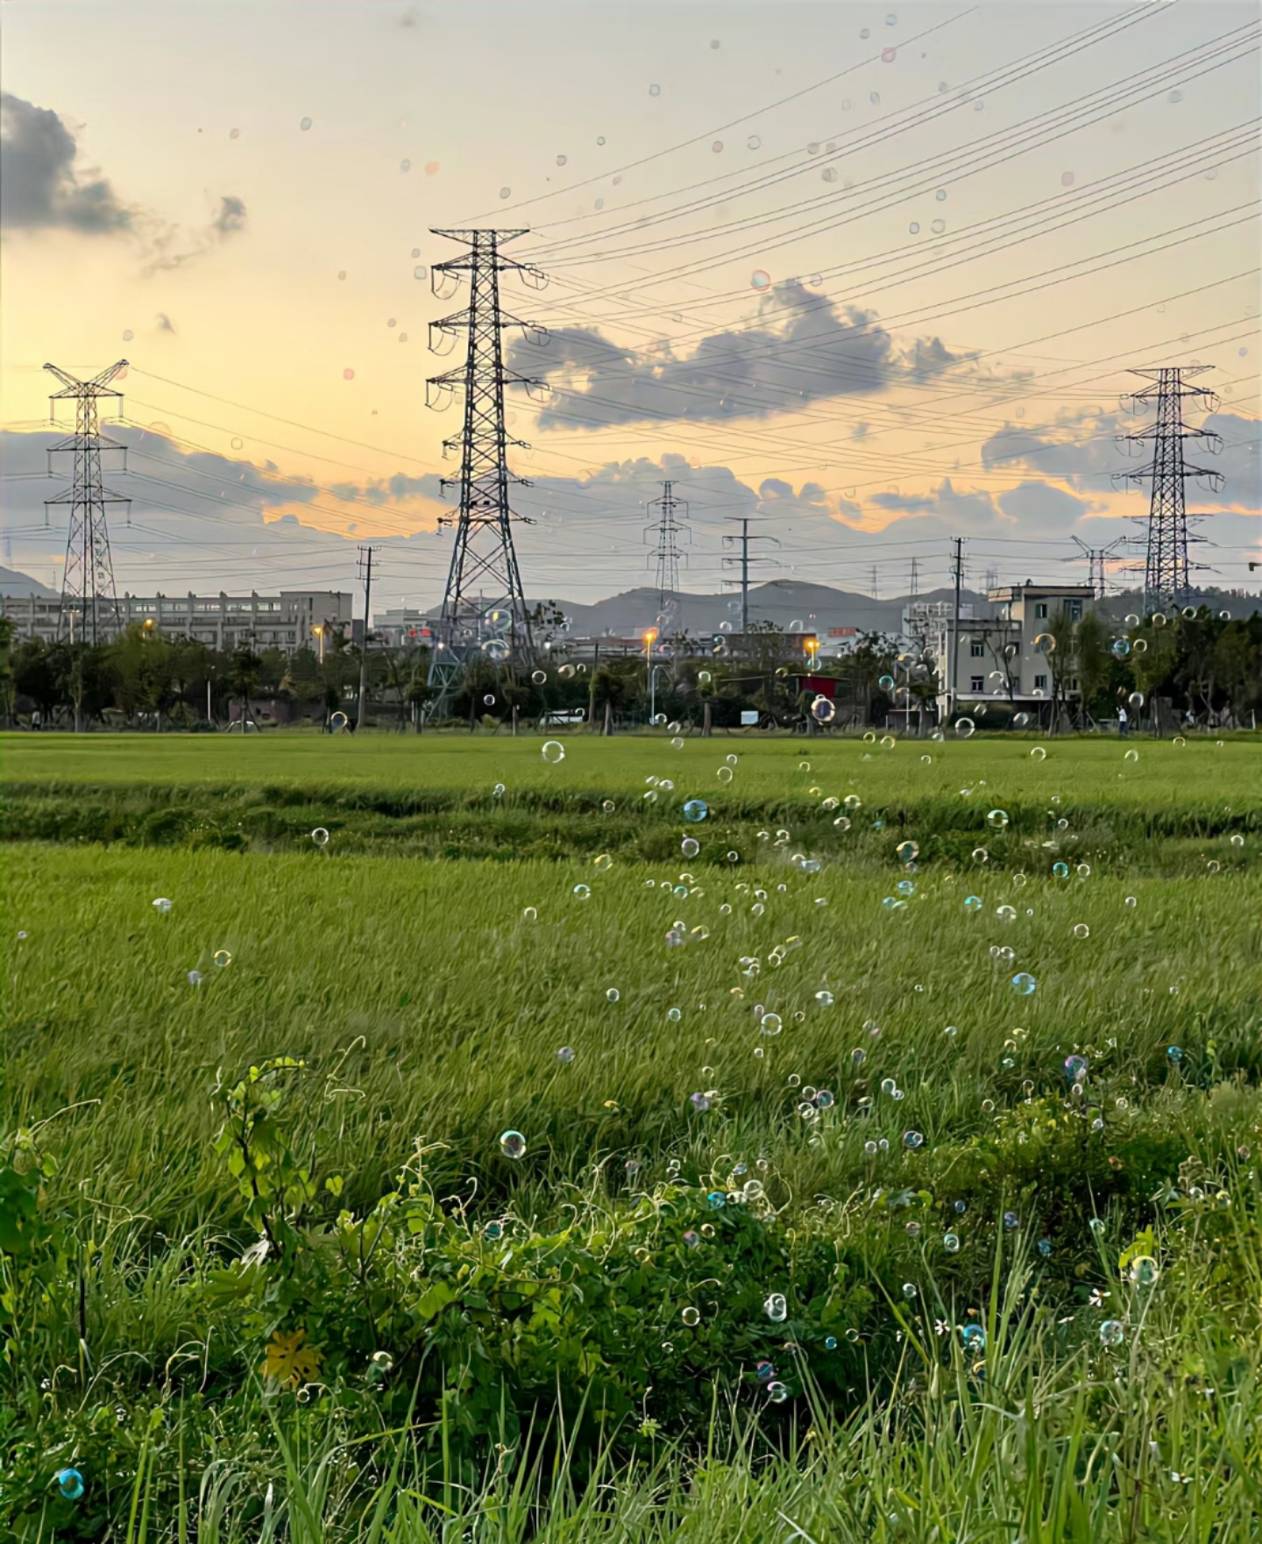
05
PART
大学生在三农领域的机遇与行动

Slide 22
机遇
01
02
03
农村电商创业机会
农业科技服务需求
乡村文化建设机遇
农村电商市场潜力巨大，2023年农产品网络零售额达5000亿元，大学生可凭借专业知识和技术优势，开展电商创业。
电商平台为大学生提供广阔发展空间，通过直播带货、社交电商等模式，助力农产品销售，实现创业梦想。
农业科技服务需求旺盛，大学生可从事农业技术研发、推广、咨询等工作，推动农业现代化进程。
农业科技服务市场前景广阔，为大学生提供就业创业机会，助力农业产业升级和农民增收。
乡村文化建设是乡村振兴重要内容，大学生可参与乡村文化挖掘、传承、创新，打造乡村文化品牌，促进乡村文化繁荣。
乡村文化建设项目为大学生提供实践平台，实现个人价值与社会价值有机统一，推动乡村文化振兴。

Slide 23
行动
大学生支教活动
乡村调研实践
农业技术推广案例
大学生支教为农村教育注入新活力，每年超10万大学生参与，改善农村教育质量，阻断贫困代际传递。
支教大学生带来先进教育理念和方法，激发学生学习兴趣，培养农村学生综合素质，助力乡村教育振兴。
大学生乡村调研深入了解三农现状，为政策制定和产业发展提供参考，每年超50万大学生参与调研活动。
调研成果为农村发展提供智力支持，推动农村基础设施建设、产业发展、环境治理等工作，助力乡村振兴。
大学生参与农业技术推广，将先进适用技术带到农村，提高农民生产技能，促进农业增产增收。
如农业大学学生推广节水灌溉技术，帮助农民节约用水成本，提高水资源利用效率，实现农业绿色发展。

Slide 24
倡议
关注三农
利用专业知识
共同努力
呼吁大学生关注三农发展，深入了解三农现状和需求，增强社会责任感和使命感，为乡村振兴贡献力量。
通过课堂学习、社会实践、媒体宣传等方式，提高大学生对三农问题的认识和关注度，营造关注三农的良好氛围。
鼓励大学生利用专业知识，投身三农领域创业就业，发挥专业优势，解决三农实际问题，推动农村产业发展。
大学生可结合自身专业，开展农业科技研发、农村电商运营、乡村文化建设等工作，助力乡村振兴。
呼吁大学生积极参与三农建设，与政府、企业、农民等各方力量携手合作，共同推动三农事业发展。
大学生要勇于担当，积极行动，为实现农业强、农村美、农民富的美好愿景贡献青春力量。

Slide 25

06
PART
总结与展望

Slide 26
总结
01
三农发展的重要性
02
三农发展的成就
三农发展关乎国计民生，是国家稳定、粮食安全、经济发展的基石，解决三农问题是实现中华民族伟大复兴的重要保障。
三农问题解决程度直接影响城乡协调发展、区域均衡发展，推动经济高质量发展，实现共同富裕目标。
农业现代化成果显著，科技进步贡献率提升，智慧农业广泛应用，农业生产效率大幅提高。
农村建设成效突出，基础设施不断完善，公共服务水平提升，新型农村发展模式涌现，农村面貌焕然一新。
03
三农面临的挑战
04
解决三农问题的对策
农业面临耕地减少、成本上升、科技应用瓶颈等问题，农村存在空心化、基础设施差距、环境污染等挑战。
农民老龄化严重，技术人才短缺，市场信息获取能力不足，制约农业可持续发展和农村繁荣。
政策支持为三农发展提供有力保障，乡村振兴战略、土地流转政策、农业补贴政策等推动农村产业发展和农民增收。
科技创新助力农业现代化，互联网 + 农业、农业科技研发等为农业发展注入新动力，提高农业生产效益。
产业融合拓展农村发展空间，农村一二三产业融合发展，延长产业链，提高农产品附加值，带动农民致富。
人才培养为三农发展提供智力支持，新型职业农民培训、大学生返乡创业扶持等吸引人才投身农村建设。

Slide 27
展望
未来三农美好愿景
未来农业强，科技进步引领农业高质量发展，实现智能化、绿色化生产，保障国家粮食安全。
农村美，基础设施完善，公共服务均等化，生态环境优美，乡村文化繁荣，成为宜居宜业的美丽家园。
农民富，收入水平大幅提升，生活品质显著提高，共享改革发展成果，实现共同富裕。
01
共同努力推动三农发展
02
政府要加大政策支持力度，完善基础设施建设，优化公共服务供给，为三农发展创造良好环境。
企业要积极参与农村产业发展，投资兴业，带动农民增收致富，推动农村经济繁荣。
大学生要发挥知识优势，投身三农领域创业就业，为乡村振兴注入新活力，贡献青春力量。
农民要提高自身素质，积极参与产业发展，依靠勤劳智慧创造美好生活，共同推动三农事业持续发展。

Slide 28

谢谢大家
时间：
2025.5
小组成员：
文心妍 陈芷玲

